Slide 1
Reconhecimento de frutas
Joffrey Peyrac
Washington silva

Slide 2
Passos realizados
Aquisição
Fotografar frutas;
Pré-processamento
Encontrar limiar para remover fundo;
Segmentação
Encontrar centros de massa;
Testes para cada centro;
Teste Banana;
Teste Maça;
Teste Maracujá;

Slide 3
AQUISIÇÃO
99 Fotografias feitas através de um smartphone ZenFone Selfie ZD551KL
Dimensões 2048x1152
Formato .jpeg
Superfície EVA azul
Iluminação: Luz ambiente e luz auxiliar (flash celular)

Slide 4
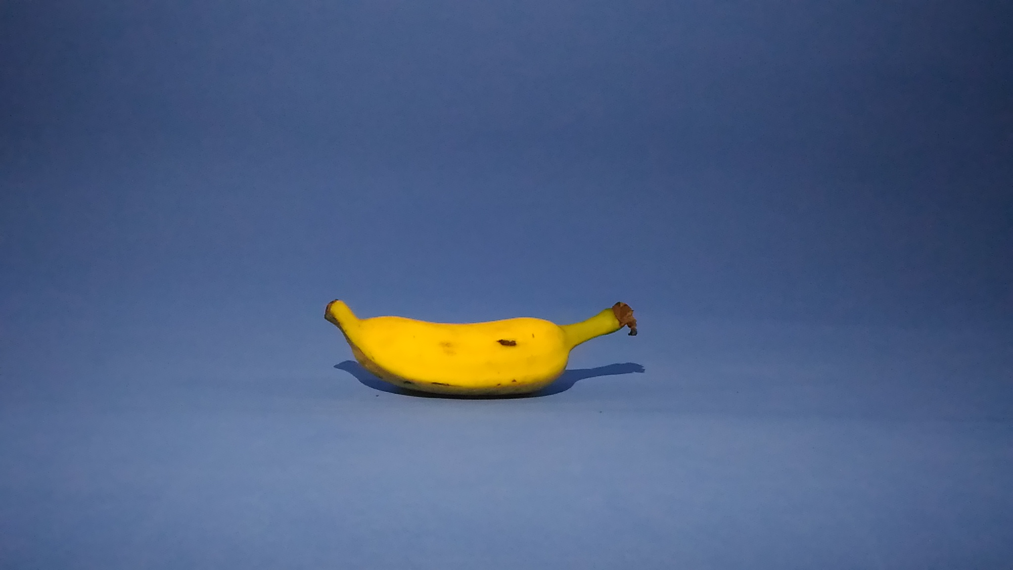
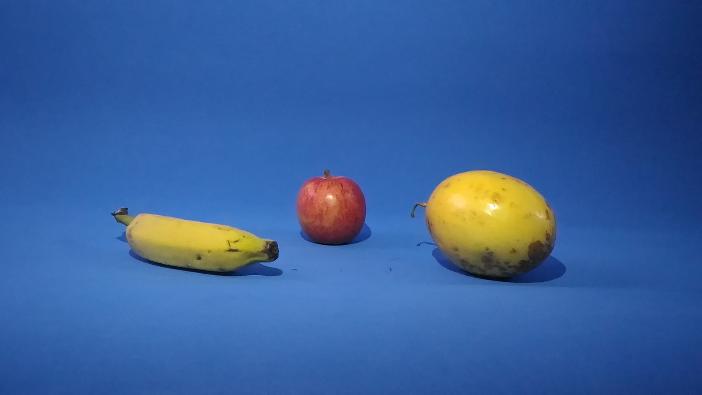
AQUISIÇÃO

Slide 5
PRÉ-PROCESSAMENTO
Eliminação de Fundo
Erosão (Entretanto foi retirado)

Slide 6
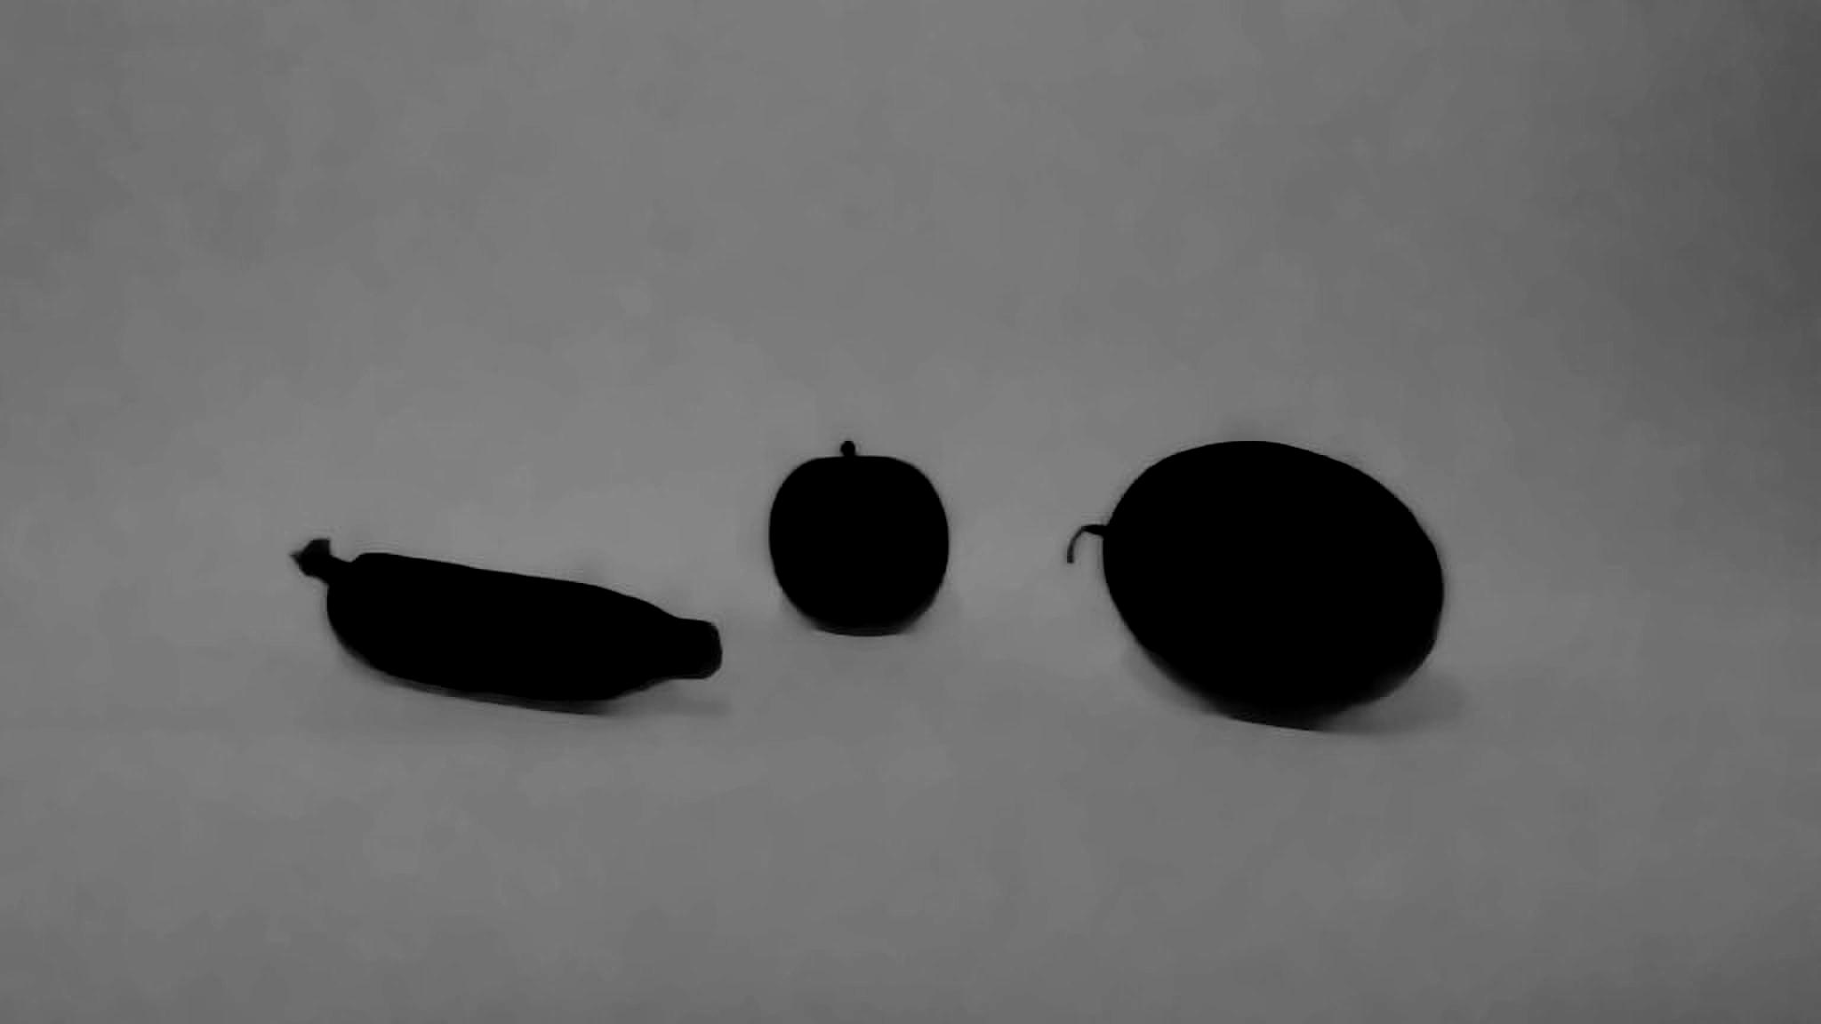
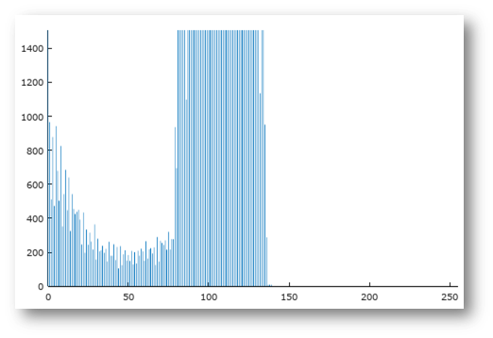
PRÉ-PROCESSAMENTO
Histograma da camada B-R

Slide 7
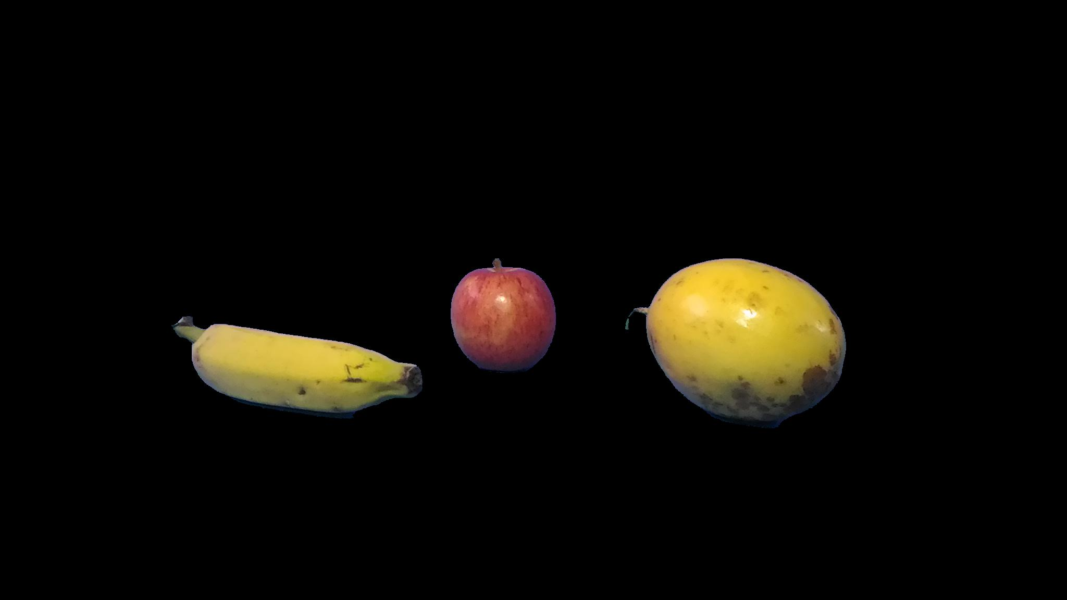
PRÉ-PROCESSAMENTO

Slide 8
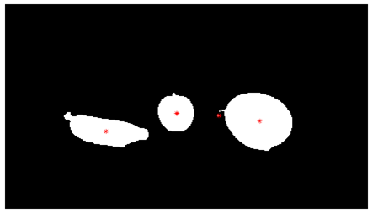
SEGMENTAÇÃO
Encontrar centros de massa

Slide 9

SEGMENTAÇÃO
Encontrar centros de massa
Teste de detecção de bananas

Slide 10

SEGMENTAÇÃO
Encontrar centros de massa
Teste de detecção de bananas
Teste de detecção de maçãs

Slide 11

SEGMENTAÇÃO
Encontrar centros de massa
Teste de detecção de bananas
Teste de detecção de maçãs
Teste de detecção de maracujás

Slide 12
EXTRAÇÃO DE CARACTERISTICAS
Pontos de massa das fruta
Intensidades de RGB das frutas
Distancia entre ponto de massa e pontos a margem
Pertinência para retângulos e quadrados

Slide 13
Reconhecimento e interpretação
Quantidade de bananas
Quantidade de mação
Quantidade de Maracujás
Os resultados são salvos em um arquivo .txt

Slide 14
dificuldades
Tempo;
Conhecimento;
Identificar Laranjas amarelas;
Diferenciar laranjas e limões;
Outros.

Slide 15
Possíveis melhorias
Individualizar cada corpo encontrado numa imagem para novas pequenas imagens;
Para cada uma, encontra o histograma vermelho e verde para condicionar se a fruta é amarela ou não;
Técnica de erosão de processamento rápido;
Otimização do código.

